Slide 1
Аналитический отчет за период 2015 – 2020 годы
Иванищева Светлана Евгеньевна педагог дополнительного образования
МАУ ДО «СЮТ»
высшая квалификационная категории
педагогический стаж 26 лет

Slide 2
Основные функциональные направления деятельности:
организация учебно - воспитательного процесса, руководство, контроль и корректировка его развития;
повышение профессионального педагогического уровня;
совершенствование методического обеспечения реализуемой дополнительной общеобразовательной программы;
представление результатов деятельности педагогическому сообществу через участие в конкурсах, выставках и иных формах.

Slide 3
Структура программы «Фантазия и умелые руки»
1
уровень
СТАРТОВЫЙ
«Мастерская пчелки1»
2 года
2
уровень
БАЗОВЫЙ
«Мастерская маленьких чудес 1», «Мастерская маленьких чудес 2» 6 - 11 лет
2 года
3
уровень
ПРОДВИНУТЫЙ
«Творческая мастерская 1», «Творческая мастерская 2», 9 - 17 лет
2 года
«Мастерская пчелки 2» 5-7 лет

Slide 4
Мониторинг программы «Фантазия и умелые руки»

Slide 5
Результативность обучения по программе «Фантазия и умелые руки»

Slide 6
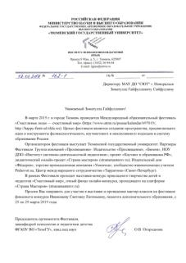
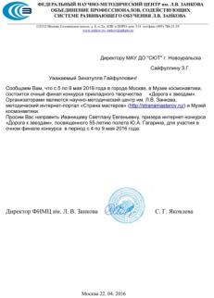
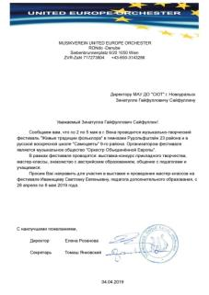
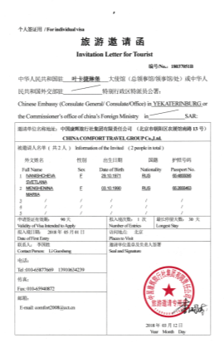
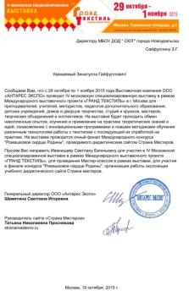
Творческие работы моих обучающихся были представлены на очных выставках: в г. Вене (Австрия), 2019 г., г. Пекине (Китай), 2018 г., г. Бресте (Белоруссия), 2017 г., г. Москве, 2015 - 2016 гг., г. Горно – Алтайске, 2016 г., г. Тюмени, 2019 г.

Slide 7
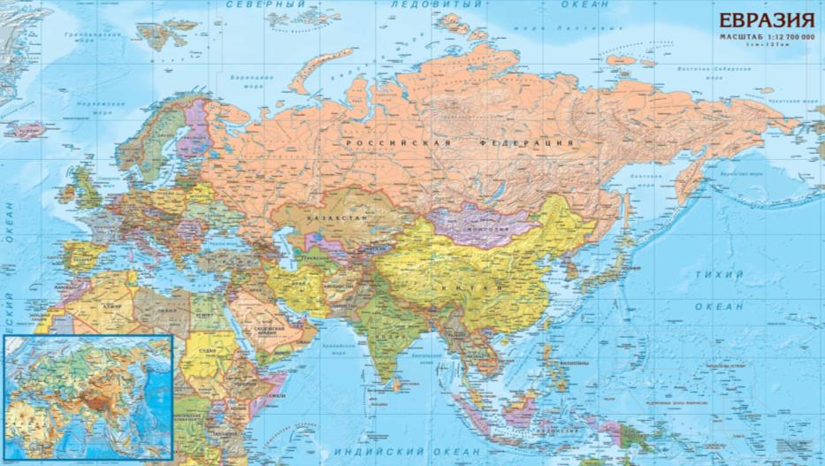
ГЕОГРАФИЯ НАШИХ ДОСТИЖЕНИЙ 2015 - 2020
Леппявирта. ФИНЛЯНДИЯ,
Верхотурье
Нижний Тагил
Тюмень
МОСКВА,
Великий Устюг
Новоуральск,
Чебоксары
Екатеринбург,
Красноярск,
Брест. БЕЛАРУССИЯ,
Елец
Уфа,
Вена. АВСТРИЯ
Тольятти
Пермь,
Курган,
Новосибирск,
Самара,
Горно - Алтайск,
Невинномыск,
Пекин. КИТАЙ,
Краснодар,

Slide 8
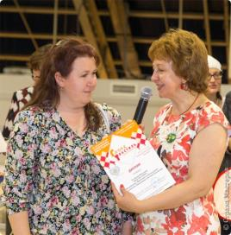
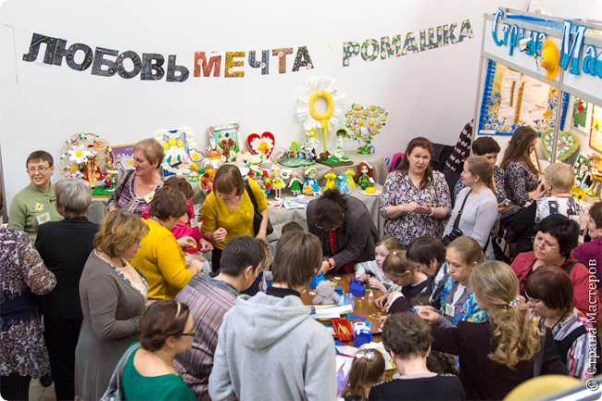
Учащиеся объединения участники и победители: 30 городских, 11 областных, 115 Всероссийских и 56 международных выставок

Slide 9
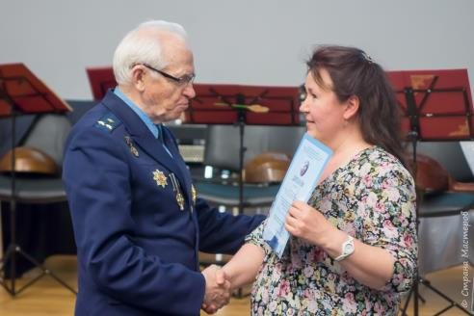
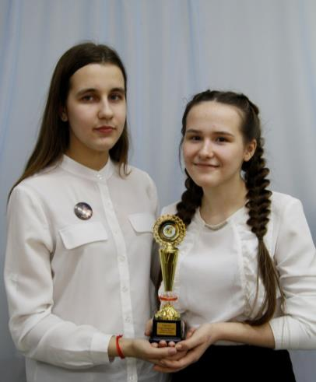
Устинова Виктория, Ошуркова Диана и Черепанова Кристина стали победителями и обладателями «Гран – При» Международной выставки «Дорога к звездам», Музей космонавтики г. Москва, 2016г.
Валимухаметова Екатерина, Устинова Виктория стали обладателями кубка Победителей I степени, а
Ошуркова Диана, Пенина Надежда и
Бобрикова Виктория стали победителями Международного конкурса «Счастливый мир»
в рамках Международного образовательного фестиваля «Счастливые люди – счастливый мир»,
г. Тюмень, 2019 г.

Slide 10
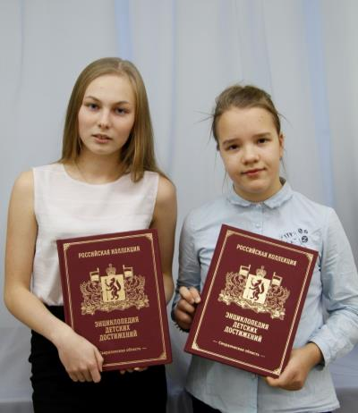
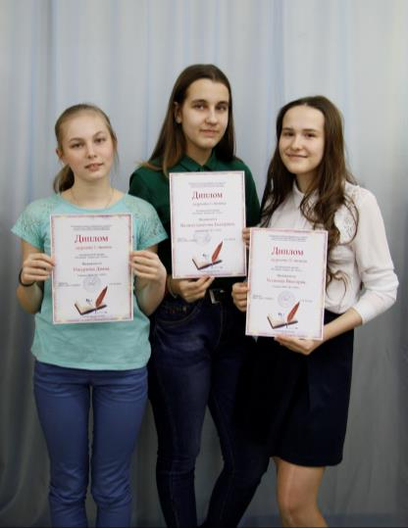
Третий год подряд мои обучающиеся обладатели муниципальной премии «Познание. Творчество. Успех» 2017-2019 гг..
Имена Ошурковой Дианы и Бобриковой Виктории занесены в «Энциклопедию детских достижений», 2019 г.

Slide 11
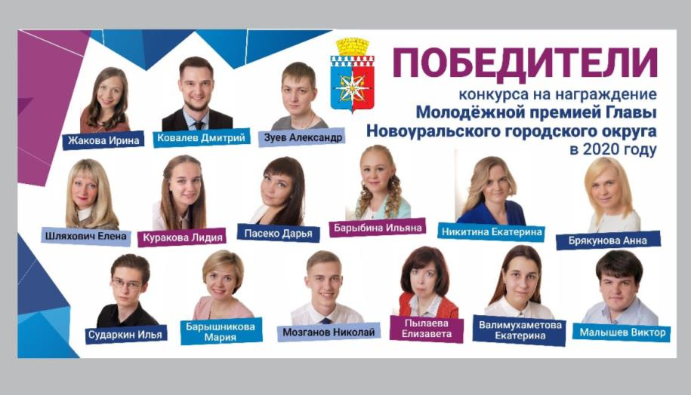
В мае 2020 года Екатерина Валимухаметова стала победителем конкурса на награждение Молодежной премией Главы Новоуральского городского округа

Slide 12
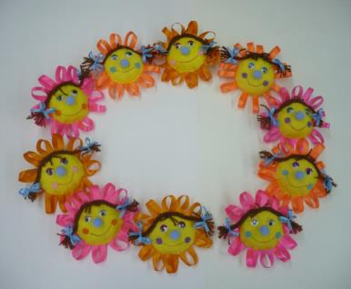
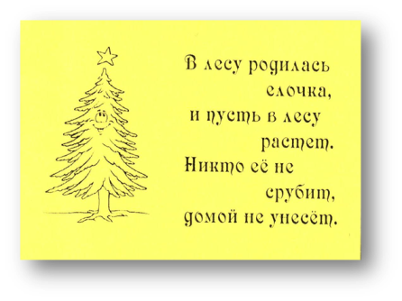
Благотворительные акции : «Корзина добра» г. Верхотурье, 2018 г. Тюмень, 2019 г., «Подарок ветерану», «В защиту Ели» Вырученные от продажи деньги перечислены в фонд помощи детям в детских домах, а к Дню победы ветераны получили подарки сделанные своими руками. В преддверии Нового года ученики объединения раздавали жителям города листовки с призывом не рубить «Зеленую красавицу»

Slide 13
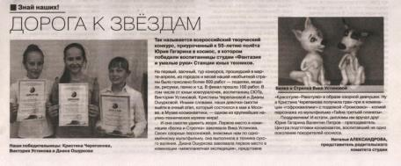
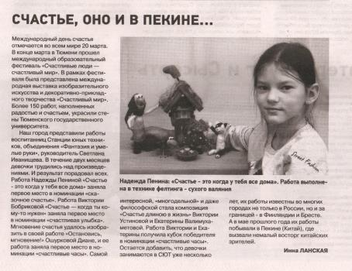
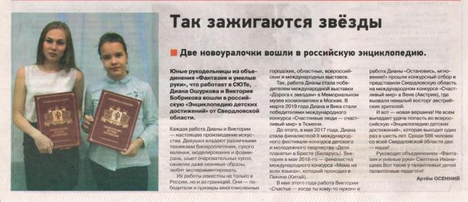
Средства массовой информации

Slide 14
ПОРТФОЛИО ОБЪЕДИНЕНИЯ Содержание:
численный состав коллектива;
выставочная деятельность:
- городские выставки;
- областные выставки;
- всероссийские выставки;
- международные выставки;
- акции
главное событие года;
наш вернисаж за учебный год

Slide 15
Наш Вернисаж за учебный год
Категория
«МАСТЕР ЗОЛОТЫЕ РУКИ»
Категория «МАСТЕР»
Категория «ДЕБЮТ ГОДА»
Творческие союзы

Slide 16
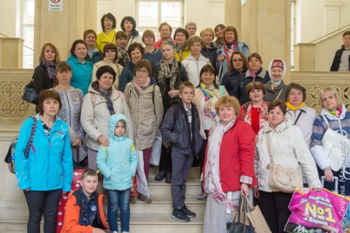
Международное культурное взаимодействие, как фактор профессионального роста педагога
г. Пекин (КИТАЙ)
г. Вена (АВСТРИЯ)

Slide 17
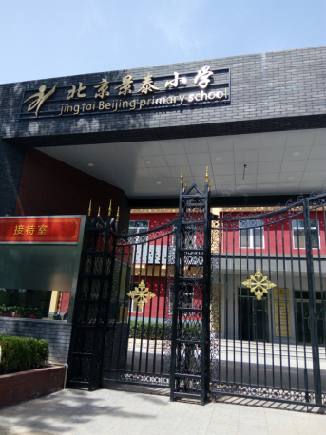
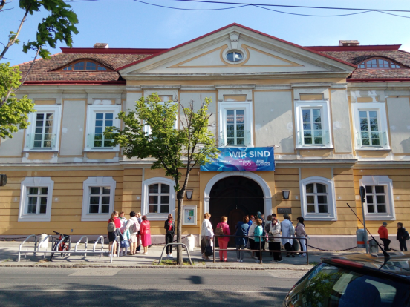
- образовательная школа г. Пекин (КИТАЙ) - Вольдорфская школа, г. Вена (АВСТРИЯ) - Гимназия «Самоцветы», г. Вена (АВСТРИЯ)

Slide 18
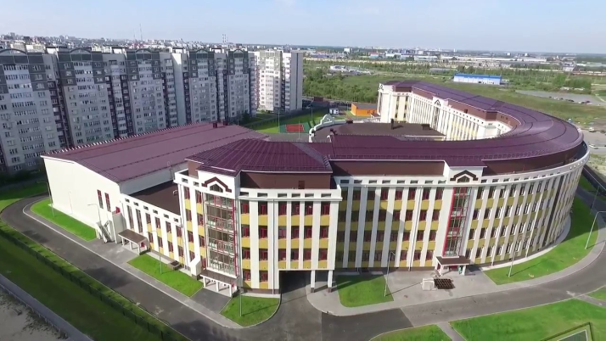
- ЧОУ "Лицей "Надежда, г. Москва - Школа № 63 - самая большая в России г. Тюмень

Slide 19
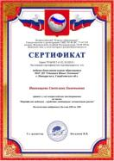
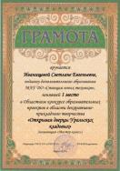
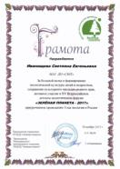
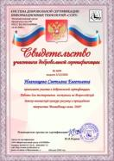
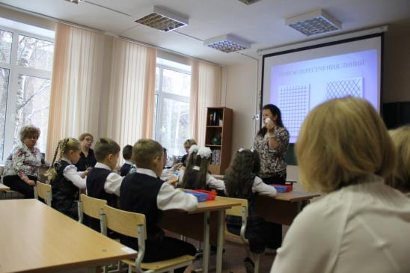
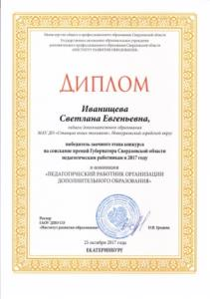
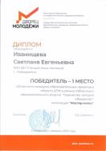
Вклад в педагогическую практику:
победитель заочного этапа конкурса на соискание премий Губернатора Свердловской области педагогическим работникам в 2017 году, г. Екатеринбург, 2017 г.;
победитель областного конкурса образовательных проектов в области декоративно – прикладного творчества «Открывая двери Уральских кладовых», г. Екатеринбург, 2019 г.,
победитель областного конкурса образовательных проектов в области декоративно – прикладного творчества в рамках форума "Творчество, которое объединяет", г. Екатеринбург, 2020 г.

Slide 20
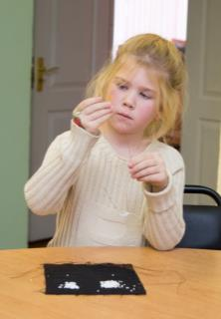
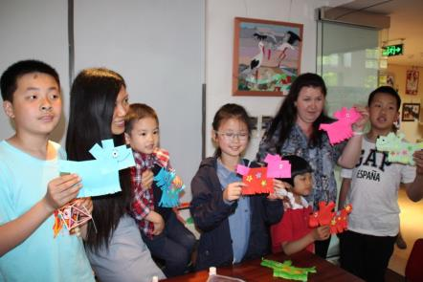
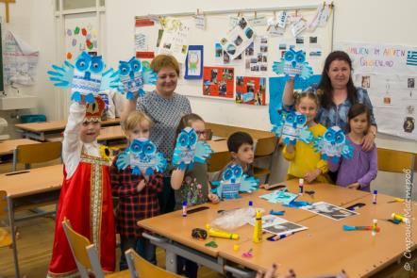
Мастер – классы:
«Полярная сова по мотивам гжельской росписи», г. Вена, 2019 г.;
«Моделирование из бросового материала», г. Вена, 2019 г.;
«Веселые собачки», г. Пекин, 2018 г.;
«Цветы из бисера и паеток», г. Москва
2015 г.;
«Шляпа «Весна». Конструирование из бумаги», г. Тюмень, 2019 г.

Slide 21
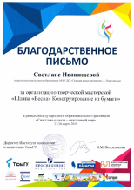
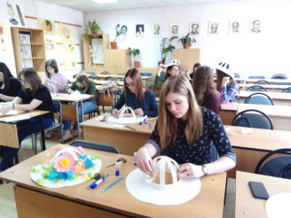
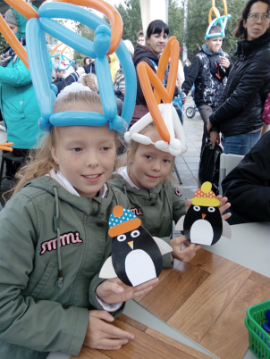
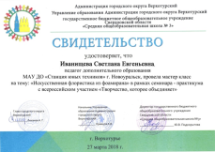
- «Искусственная флористика из фоамирана», г. Верхотурье, 2018 г. - «Использование декоративной графики», г. Екатеринбург, 2017 г.; - «Преобразование листа бумаги в объемное изделие», г. Екатеринбург, 2017г. - «Веселые пингвины» моделирование из бумаги и картона, ЦПКИО, 2019 г.

Slide 22
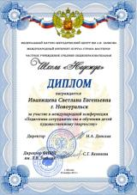
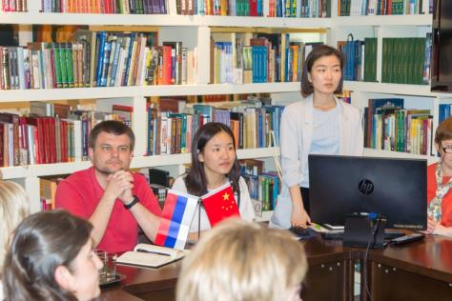
- Международная конференция «Педагогика сотрудничества в обучении детей художественному творчеству», г. Москва 2015 г.; - Областной семинар «Программно - методическое обеспечение деятельности педагога дополнительного образования», г. Екатеринбург, ГАОУ ДО СО «Дворец молодежи», 2015 г.; - Областном семинар - практикум со Всероссийским участием «Творчество которое объединяет» г. Верхотурье, 2018 г.;
Конференции и семинары:
- Международная конференция «Международное культурное взаимодействие как фактор профессионального роста педагога», г. Пекин, 2018 г.; - Семинар в рамках Международного образовательного фестиваля «Счастливые люди – счастливый мир» г. Тюмень, 2019 г.
- Международная конференция «Международное культурное взаимодействие как фактор профессионального роста педагога. Особенности системы образования Австрии», г. Вена, 2019 г.;

Slide 23
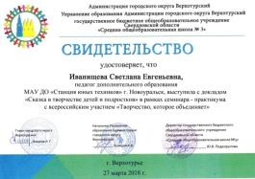
Доклады:
«Проектирование образовательного процесса средствами декоративно-прикладного творчества», г. Пекин, 2018 г.;
«Методы развития у дошкольников и младших школьников эмоционально ценностного восприятия произведений сказочного жанра средствами декоративно-прикладного искусства», г. Вена, 2019 г.;
«Сказка в творчестве детей и подростков»,
г. Верхотурье, 2018 г.

Slide 24
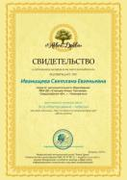
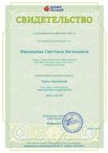
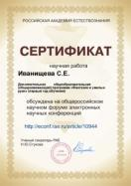
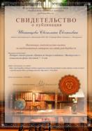
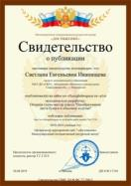
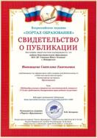
Публикации:
дополнительная общеобразовательная (общеразвивающая) программа «Фантазия и умелые руки» на общероссийском научном форуме электронных научных конференций Российской Академии Естествознания, http://econf.rae.ru/article/ 10944 г. Москва 2017 г.;
методические разработки: «Оценочный инструментарий на основе наблюдений при выполнении задания», «Оценочный инструментарий на основе анализа продуктов деятельности», «Оценочный инструментарий на основе выставки» «Портал образования», 2019 г. https://portalobrazovaniya.ru;
конспекты, разработки и самоанализ занятий «Загадочный квадрат» 2016 г., «Декоративная графика» 2018 г. http://ped-kopilka.ru, http://мирдостижений.рф, https://portalobrazovaniya.ru;
более 20 мастер классов на интернет ресурсах http://ped-kopilka.ru, http://мирдостижений.рф, https://portalobrazovaniya.ru;
статьи «Связь поколений» http://edu-time.ru/pub/101797, 2018г., «Мое призвание – педагог»» http://novoedrevo.ru;
презентация «Индивидуализация творческих возможностей учащихся 5-14лет средствами декоративно-прикладного искусства» https://portalobrazovaniya.ru

Slide 25
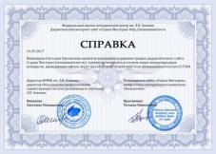
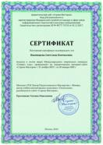
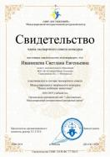
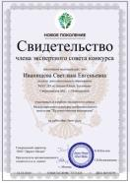
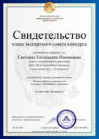
Работа эксперта:
городские фестивали - конкурсы «Хочу все знать», 2016 г., «Калейдоскоп творчества», 2016-2020 гг., «Мы все можем», 2017 г., «Красота в подарок маме», 2018 г., «Мои первые открытия», 2019 г., «Творческие проекты», 2019 г.,
городской этап Всероссийского конкурса «Спорт глазами детей», 2019 г.;
городской этап Всероссийского фестиваля изобразительного творчества «АРТ атом CITY», 2019 г.,
более 10 всероссийских и международных интернет конкурсов.
являюсь членом оргкомитета и жюри международных конкурсов по профилю деятельности, модератором дидактического сайта «Страна Мастеров», stranamasterov.ru (2017-2020 гг.).

Slide 26
Повышение квалификации:
ОП «Развитие творческих способностей детей средствами предметов «Технология» и «Изобразительное искусство», 72 часа, ГАОУ ДПО «Центр педагогического мастерства», г. Москва, 2017 г.;
ППП «Педагогика дополнительного образования», 250 час, ЧОУ ДПО «Национальный центр деловых и образовательных проектов», г. Екатеринбург, 2017 г.;
ОП «Инновационный подход к реализации процессуальности в образовании через прикладную творческую деятельность», 72 часа, ГАОУ ДПО «Центр педагогического мастерства», г. Москва, 2019 г.;
ОП «Использование декоративно – прикладного искусства в работе с детьми дошкольного возраста», 36 часов, ООО «Центр повышения квалификации и переподготовки «Луч знаний», г. Красноярск, 2020 г.
6 семинаров, 20 интернет курсов, 27 онлайн конференций и вебинаров по педагогике, психологии, методике и декоративно – прикладному искусству

Slide 27
Оценка эффективности деятельности
Высокая результативность участия детей в конкурсах
Разработка методического сопровождения к программе
Разработка портфолио объединения
Представление опыта работы на различных уровнях

Slide 28
Моя профессиональная деятельность отмечена:
почетными грамотами: Министерства образования и науки Российской Федерации, 2018 г.; Федерального Центра Технического Творчества Учащихся, г. Москва, 2015 г.; Горнозаводского управленческого округа, 2015 г.; Управления образования г. Новоуральска, 2016 г.; Администрации МАУ ДО «СЮТ», 2017-2019 гг.;
благодарственными письмами: Губернатора Свердловской области Е. В. Куйвашева, 2017 г.; Центра международного сотрудничества «Tarragona», г. Пекин 2018 г.; Детского образовательного центра «Самоцветы», г. Вена, 2019 г.;
дипломами: Центра развития и поддержки социально-культурных инициатив «Территория АРТ», г. Москва, 2016-2019 гг.;
удостоверением: Гражданин СТРАНЫ РОСАТОМА, 2016 г.;
- дипломом победителя муниципального конкурса «Успех года – 2017»; - я вошла в число победителей муниципального конкурса «Славим человека труда» 2018 г.;

Slide 29
Перспектива:
Разработать электронное пособие к общеобразовательной программе «Фантазия и умелые руки» по созданию сюжетных кукол

Slide 30
Благодарю
за внимание!

